Slide 1
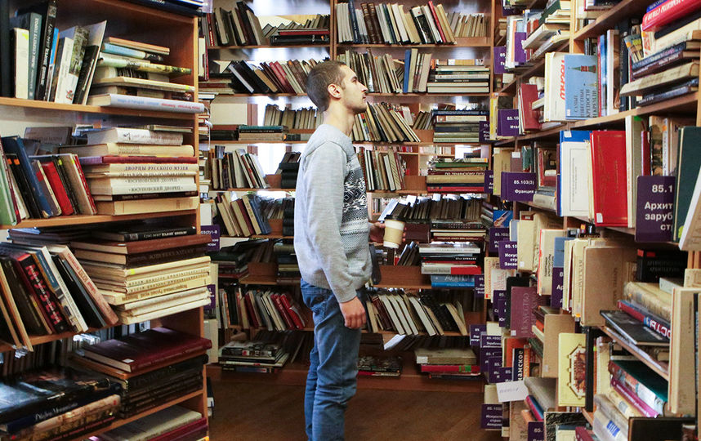
Качество информационных ресурсов как фактор формирования положительного имиджа библиотеки

Slide 2

О библиотечном фонде
- Книжный фонд КУ «Харцызская
ЦБС» 407804 экз.
- Центральная городская библиотека
135502 экз
- Отдел искусств – 3046 экз
- Периодические издания 7007 экз.

Slide 3

Пополнение фондов в библиотеках Харцызской ЦБС
За счет книг получаемых в дар от учреждений и организаций
Пользователей
Благотворительных фондов
Обменно-резервного фондов республиканских библиотек

Slide 4
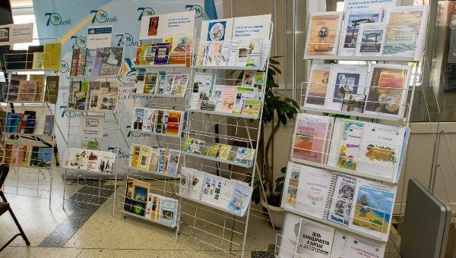
Краеведческий фонд библиотеки
сборниками стихов местных авторов:
Дыченко А.П. «Подземный роман», «Чудесный выдался денёк»;
Лидии Гончар «Алые паруса», «Грустный разговор»;
Белоусовой В. «Исповедь»;
Корниловой Н. «Еще один»
Издание «Мне доверена песня»
«Донбасс – земля шахтерской славы»,
«Донецкий край, в стихах воспетый»,
«Война в Донбассе: народная летопись».

Slide 5

Библиотека в городе
Информационно – культурный и досуговый центр
Возможность пользования литературой из фондов абонемента и читального зала
Творческие акции (встречи с интересными людьми, презентации книг, тематические программы)
Свободный доступ к сети Интернет. Беспроводная сеть WI-FI

Slide 6
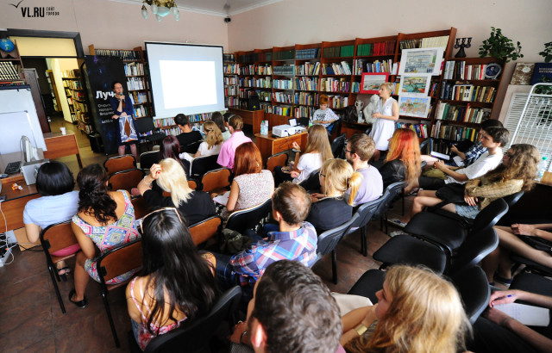
Наша концепция — библиотека для всех!
Лекторий и циклы лекций .
семинары, встречи, уроки, тематические программы
Под них же выстраивается работа с библиотечным фондом. (рекомендательные полки, выставки, списки литературы…)

Slide 7
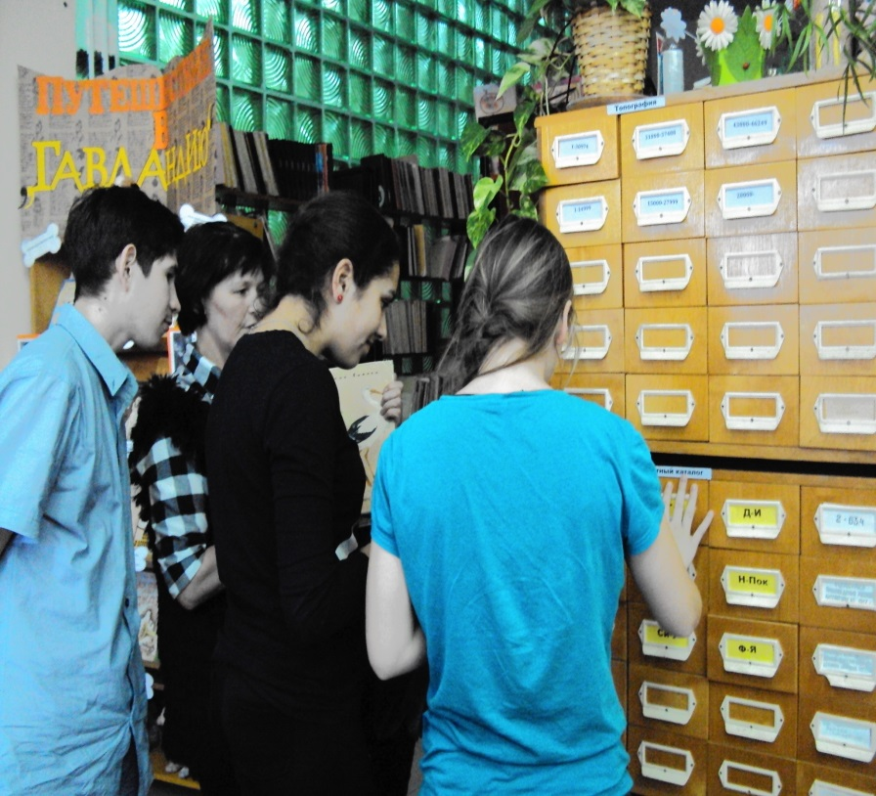
Справочно-информационная деятельность
Проводятся занятия по основам информационно-библиографической культуры для студентов и школьников, консультации по работе со справочно-поисковым аппаратом библиотеки.
Выполняются библиографические справки (тематические, уточняющие, адресные, фактографические),
Еженедельно проводятся просмотры новых поступлений периодики.
услуга межбиблиотечного абонемента (МБА).

Slide 8

Какая литература особенно пользуется спросом
Среди наиболее популярных жанров зарубежная классическая литература.
Пользуется спросом классическая философия, постмодернизм, социальный реализм.

Slide 9

Часто спрашивают на абонементе книги, которых нет в фонде библиотеки (находят рекомендации в Интернете или советуют друзья):
- Щерба Наталья. «Часодеи»
- Джорш Р. Р. Мартин «Игра престолов»
- Толкин «Властелин конец»
-Коллинз «Голодные игры
- Бах Ричард. Иллюзии, или Приключения Мессии Поневоле
- Ренсом Риггз. «Дом странных детей»
- Бел Ка́уфман. «Вверх по лестнице, ведущей вниз»
- Алессандро Барикко. «Шелк»
- Айн Рэнд. «Атла́нт расправил плечи»
- Сюзанна Кейсен. «Прерванная жизнь»
- Ширли Джексон. «В убежище»
- Бернхард Шлинк. «Чтец»
- Николас Спаркс. «Дневник памяти»
-Дж. Роллинс «Пирамида»

